Slide 1

Ondernemerschap
E43

Slide 2
Planning
Vorige week:
3.7 leverancierskrediet
3.8 leasing
Vandaag
opgaven: de antwoorden
3.9 overname, fusie en liquidatie
- Ons Bedrijf

Slide 3
3.7 Leverancierskrediet
Dit zijn crediteuren.
Wachten ze lang: rente
Wachten ze nog langer: risico van wanbetaling
Oplossing: korting bij snelle betaling.
Oplossing: toeslag voor leverancierskrediet

Slide 4
Omrekenen naar % per jaar
8 dagen kosteloos
Binnen 30 dagen betalen
Dus 1% in 22 dagen.
Omrekenen naar jaren: 16,6%op jaarbasis

Slide 5
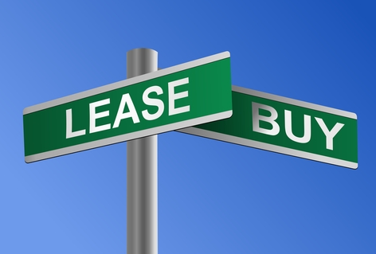
Leasing

Slide 6
3.8 Leasing
Operationele lease & financiële lease
Operationele lease
  Vergelijkbaar met huren (huurkoop)
  Je betaalt kosten voor afschrijving, rente en administratie
  Looptijd is korter dan de verwachte levensduur
Operationele lease: full service
  Ook met kosten verzekering, onderhoud, reparatie
Financiële lease
  Stil pandrecht voor 100%
  Ondernemer wordt wel gelijk eigenaar (koop op afbetaling

Slide 7
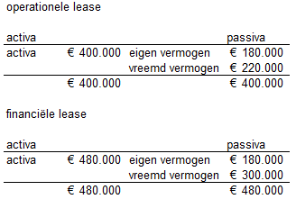
Opgaven: de antwoorden pag 237
1.

Slide 8
Opgaven: de antwoorden
3.
Koop: - afschrijving :1,5% van €660.000 x10 = €99.000,-
- onderhoud en vaste lasten €34.000,-
- rente: €520.000,-
- totaal €653.000,-
Lease:
- 300 x 215 x 5+ 300 x 265 x 5 €720.000
- onderhoud + vaste lasten € 34.000
€754.000
Huur: - 300 x 218 x 10= €654.000
Kopen is het voordeligst.

Slide 9
3.9 Overname, fusie en liquidatie
Als je een bedrijf wilt overnemen bepaal je een overnameprijs.
Vaak d.m.v. een hertaxatie omdat de balanswaarde geen goed beeld geeft van de werkelijke waarde.
Stille reserves
Goodwill

Slide 10
Onderhandelen
Je gaat niet voor alles de balanswaarde betalen
Stille reserves
Extra afschrijvingen (inventaris, machines)
Dubieuze vorderingen
Hypotheek kan je niet overnemen
Goodwill. Op basis van het economisch resultaat

Slide 11
Fusie van bedrijven
Twee bedrijven met twee eigenaren wordt
Eén bedrijf met twee eigenaren.
Herwaardering van beide bedrijven zodat je de juiste, recente waarde van alle balansposten hebt.
De stille reserves en het goodwill wordt verrekend met het eigen vermogen.

Slide 12
Liquidatie
Boekwaarde → executiewaarde
Gedwongen verkoop is heel nadelig
De schuldeisers krijgen éérst hun geld.
Evt. restant eigen vermogen of restschuld

Slide 13
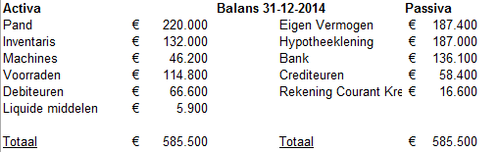
Blz. 242

Slide 14
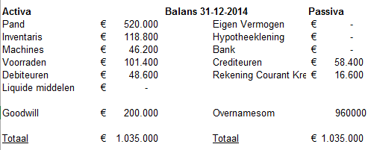
Gecorrigeerd

Slide 15
Opgaven
2, 3,4
Bladzijde 248

Slide 16
Opgaven: de antwoorden
a.
Pand €200.000
Inventaris: 80% van €44.000 € 35.200
Machines € 15.400
Goederenvoorraad € 55.000
Debiteuren € 21.000
Goodwill € 50.000 +
€376.600
Af: Crediteuren + ov. Schulden € 34.500 -
Overnameprijs € 342.100

Slide 17
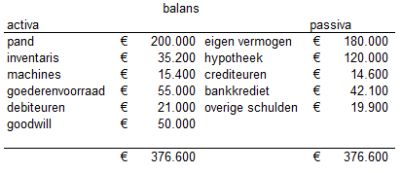
Opgaven: de antwoorden
2b.

Slide 18
Opgaven: de antwoordn
3a.
Bij Correctie bedrijfsgebouw: +€93.000
Goodwill +€50.000
Af Correctie inventaris -€ 9.000
Dubieuze debiteuren -€30.000
Gecorrigeerde eigen vermogen Visser: €326.000,-
3b. Gecorrigeerde eigen vermogen Walschot:
€210.000,-

Slide 19
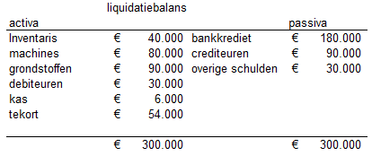
Opgaven: de antwoorden
4.

Slide 20
3.10 Bedrijfsvergelijking
Bedrijfscontrole: controle bedrijfsresultaten
Interne bedrijfsvergelijking
  Eigen bedrijf meerdere jaren
  Begrippen exploitatiebegroting
  Ook in percentages van de omzet
Externe bedrijfsvergelijking
  Eigen bedrijf met de sector

Slide 21
Wat ga je vergelijken?
Omzet
Brutowinst (percentage)
Bedrijfskosten
Bedrijfsresultaat
Nettowinst

Slide 22
Kengetallen
Solvabiliteit
Current Ratio
Quick Ratio
Werkkapitaal
Omzetsnelheid van de voorraad
Arbeidsproductiviteit

Slide 23
De laatste opdrachten
1 en 2 op bladzijde 257

Slide 24
Opgaven: de antwoorden
1a. (442.890 – 400.610)/ 400.610 x 100% = 10,6%
1b. Dit jaar: 129.670 / 442.890 x 100% = 29,3%
Vorig jaar: 124.630 / 400.610 x 100% = €31,1%
1c. Vanwege de hogere omzet
1d. €10.000 meer aan bedrijfskosten

Slide 25
Opgaven: de antwoorden
2a. Over de omzet overige activiteiten
2b. (654.000 – 630.000) / 630.000 x 100%= 3,8%
2c. 34.9 – 33 = 1,9
2d. Hogere bedrijfskosten en hogere rentekosten
2e. Hogere behaalde omzet

Slide 26
Leren voor de toets
Je bekijkt het formulier van wat je moet kennen.
Wat je al weet streep je door.
Bij de moeilijke onderdelen:
Lees de begrippenlijst door
Lees de theorie door
Maak de oefenopgaven bij die paragraaf.

Slide 27
Ons bedrijf:taak 2: dit is onze markt
Wat is onze markt
Marketing
Toekomstgericht

Slide 28
1. Wat is onze markt
Hoofddoelgroep
  Subdoelgroepen
  Marktonderzoek
Inkoop
  Leveranciers
  Andere belanghebbende
Concurrentie
  Wie?
  Wat zijn hun USP’s?
  Waarom ben jij beter?

Slide 29
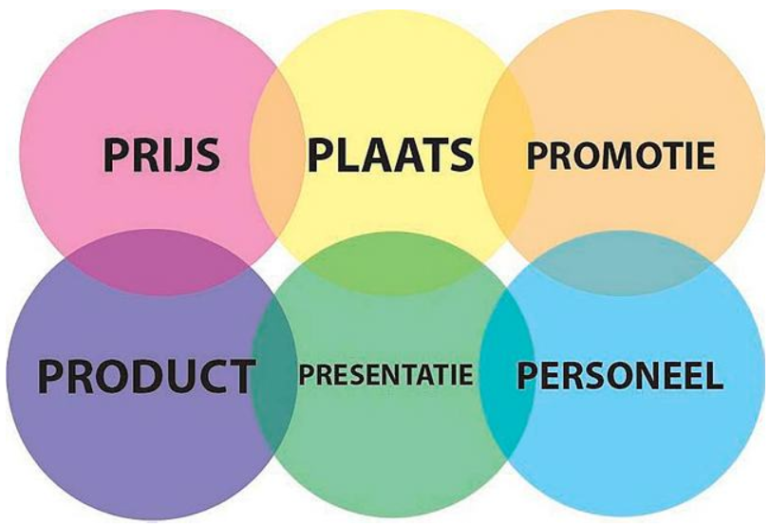
2. Marketing
Marketingmix

Slide 30
Toekomstgericht
Belanghebbenden?
- Wie zijn dat allemaal
Innovatief
Duurzaam
Maatschappelijk verantwoord

Slide 31
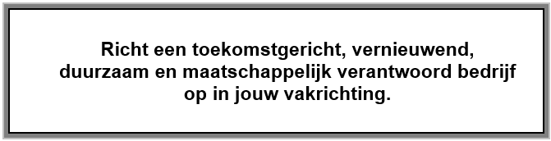
Ons Bedrijf
Inleveren: volgende week dinsdag
Op papier, voor 17:00.
Ben ik er niet? Dan in mijn postvak.

Slide 32
Ons Bedrijf
Originaliteit en Creativiteit
Innovatie
Duurzaamheid
Maatschappelijke verantwoording

Slide 33
Ons bedrijf
Pak de bundel eens voor je

Slide 34
Logboek

Slide 35
1.2 Doelen
Missie: wat wil je?
Visie: waarom wil je dat?
Strategie: hoe ga je dat doen?
Doelen: meetbare doelen voor je bedrijf.
McDonalds
Subway

Slide 36
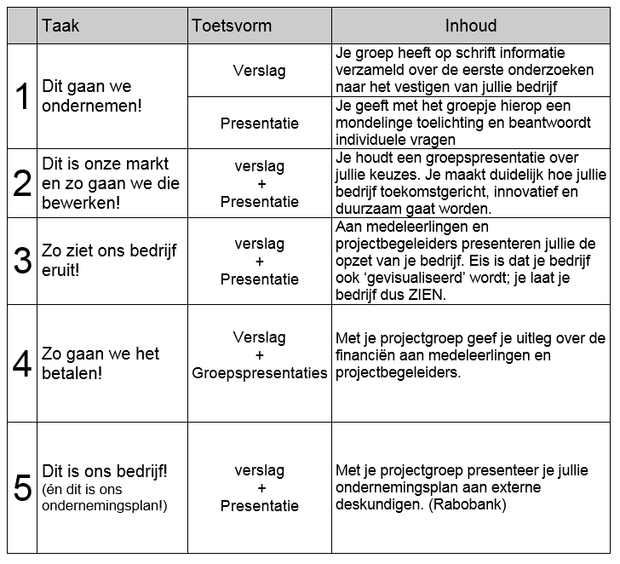

Slide 37
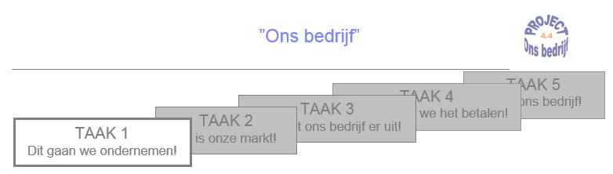
Lees blz. 10 door. Taak 1.

